Slide 1
«Спаси планету , правильно утилизируя отходы » г. Улан - Удэ
Муниципальное дошкольное образовательное учреждение детский сад комбинированного вида
№ 143 «Золотая рыбка»

Slide 2
введение
Раздельный сбор сокращает рост свалок. В год житель России производит400 килограмм отходов. Это – 40 миллионов тонн мусора со всей России, 93% которого вывозится на полигоны и свалки. Раздельный сбор позволяет перерабатывать до 90 % отходов, образующихся у людей: с вне6дренным и доступным раздельным сбором выкидывать практично нечего – все идет в дело. В России уже есть перерабатывающие предприятия, и они недогружены , поэтому развивать систему раздельного сбора с нуля не нужно.
Возвращает ресурсы в цикл производства . На производство мусора тратятся ресурсы: нефть, древесина, чистая вода, топливо для перевозки и электричества. Раздельный сбор даёт возможность этим ресурсам не пропадать. Для системы раздельного сбора почти все отходы — это вторичное сырьё, которое можно ещё не раз использовать для производства новой продукции.
Решает проблему промышленных отходов . Промышленные отходы — те отходы, которые появляются в процессе производства новой продукции (твёрдые, жидкие и газообразные промышленные отходы, шлак, разливы нефти и пр.).. Этих отходов в сотни раз больше, чем тех, которые образует человек в повседневной жизни, и они гораздо опаснее для природы и человека. Раздельный сбор в разы снижает этот след, т.к. для производства продукции из вторичного сырья требуется от 5 до 20% от того объёма затрат, который уходит на первичное производство. Раздельный сбор положительно влияет на образ жизни людей
Развивает экологическое сознание .
Раздельный сбор положительно влияет на образ жизни людей.

Slide 3
Паспорт проекта
Название проекта :«Спаси планету , правильно утилизируя отходы».
Авторы проекта: воспитатель Живова Светлана Николаевна
воспитатель Санжиева Елена Викторовна
Вид проекта : Информационно – исследовательский.
Участники проекта : Дети подготовительной группы, воспитатели, родители.

Slide 4
Проблема: у детей недостаточно сформированы знания о мусоре. Не все дети знают, что происходит с мусором, что нужно делать, чтобы он не загрязнял окружающую среду
Актуальность: выбранной темы обусловлена социальной значимостью воспитания в дошкольниках бережного отношения к природе в соответствии с концепцией устойчивого развития. Тема мусора в нашей стране актуальна, т.к. на территории России скапливаются неутилизированные отходы. И их количество ежегодно увеличивается более чем на 60 миллионов тонн.

Slide 5
Детство
Детство - самоценный этап в развитии экологической культуры личности. В дошкольном детстве развивается эмоционально-ценностное отношение к окружающему, формируются основы нравственно-экологических позиций личности.

Slide 6
Цель:
Цель: Создать систему работы по приобщению дошкольников к проблеме загрязнения окружающей среды мусором, ориентированную на взаимодействие с семьей и внедрение практики современного сбора отходов.

Slide 7
Задачи:
Задачи:
Образовательные
1.Расширить знания детей об источниках возникновения отходов, их классификации и способах утилизации;
2.Создать условия для получения детьми знаний и умений о возможном вторичном использовании бытовых отходов;
3.Продолжать формировать умение детей обобщать, делать выводы.

Slide 8
развивающие
Развивающие:
1.Развивать интерес к познавательной экспериментально-исследовательской деятельности;
2.Продолжать развивать трудовые навыки и умения;
3. Развивать умения работать с различным бросовым материалом, знакомить с их свойствами.

Slide 9
воспитательные
Воспитательные:
1.Продолжать воспитывать бережное отношение к окружающей природе;
2.Пропагандировать раздельный сбор мусора в каждой семье, в группах детского сада.
3.Укреплять позитивные детско-родительские отношения в рамках совместной деятельности.

Slide 10
Ожидаемые результаты:
Наличие представлений об источниках возникновения отходов, их классификации и способах утилизации;
Наличие представлений о раздельном сборе отходов;
Наличие знаний и умений возможности вторичного использования бытовых отходов;
Участие воспитанников в пропагандистко-просветительской деятельности;
Привлечение внимания населения (детей и родителей (законных представителей) к проблеме утилизации отходов.

Slide 11
Продукт проекта:
Продукт проекта:
Совместных работ детей и родителей «спаси планету , правильно утилизируя отходы».
Формы работы с детьми:
- групповая (фронтальная);
- подгрупповая (небольшими группами по интересам);
- индивидуальная.

Slide 12
I этап. Подготовительный
- Определение целей и задач;
- Составление плана работы по реализации;
- Подбор методической литературы;
- Подбор наглядно – иллюстративного материала;
- Подбор материала, необходимого для реализации цели проекта (иллюстрации, сюжетные картины, словесные, дидактические игры, художественные произведения, предметы и т. д);
-Разработка конспектов, мероприятий непосредственно образовательной деятельности;
- Прогнозирование результата.

Slide 13
II этап. Основной:
- Рассматривание иллюстрации на тему: «Мусор вокруг нас», «Раздельный сбор мусора», «Спасите планету от мусора»;
- Беседа «Что такое отходы и откуда они появляются?», «Беседа о мусоре, и о том, что можно сделать, чтобы мусора стало меньше», «Земля - наш общий дом, и мы его спасём»;
- Тематическое занятие «Раздельный сбор мусора»;
- Изготовление дидактической игры «Сортируем мусор правильно»;
- Создание информационного уголка бережливости в группах;
- проекты родительско – детские по « Раздельный сбор мусора
- Аппликация «Фантик, я тебя не брошу, ты – материал хороший

Slide 14
- рисунки «Чистая планета»;
- Опытно – экспериментальная деятельность с детьми «Какой мусор гниет быстрее»;
- Выставка детских рисунков «Мы с природой дружим, мусор нам не нужен»;
- Родительское собрание;
- Изготовление буклетов для родителей по пропаганде раздельного сбора мусора;
- Участие в сборе макулатуры «Сдай макулатуру - спаси дерево!»;
- Оформление стенда «Эти правила выполняй и природу охраняй!»;
- Дидактические игры: «Подскажи словечко», «Угадай, что это?», «Кто, что делает?»;
- Словесные игры «Что делать если…»;
- Игры-тренинги «Разделим мусор на группы», «На прогулке», «Экологический светофор
- мультфильмы: «Комплекс переработки ТБО»;
- Акция «Садик за раздельный сбор отходов».

Slide 15
Результаты проекта
Анализ результатов работы показал положительную динамику изменения отношения детей к природе родного города, территории детского сада, что отмечается не только положительными отзывами родителей, но и сотрудникам и детского сада. Следовательно, можно говорить о том, что деятельность по формированию экологического сознания дошкольников, их экологической грамотности в рамках реализации проекта «Спаси планету , правильно утилизируя отходы.» эффективна. Участвуя в подобных мероприятиях, мы приучаем дошкольников грамотному подходу в утилизации мусора. Играя, дети быстро обучаются правильно разделять и утилизировать отходы. Разделять мусор вовсе не сложно.
Совместная деятельность родителей и ребенка послужила сплочению членов семьи, в вопросах экологического воспитания, создала благоприятную атмосферу, необходимую для развития сознательного отношения к экологическим проблемам современного мира.

Slide 16
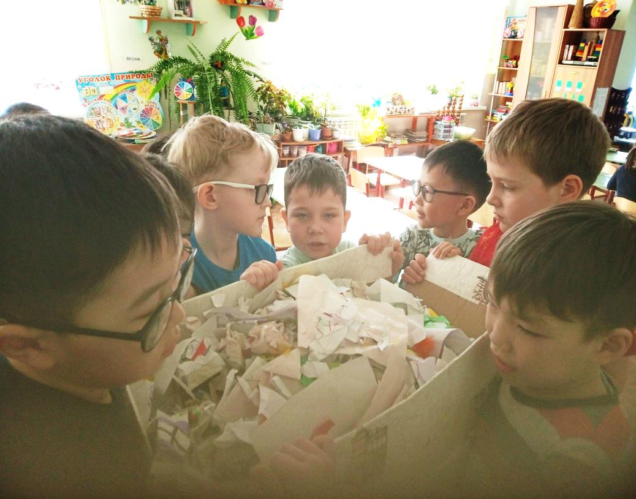

Slide 17
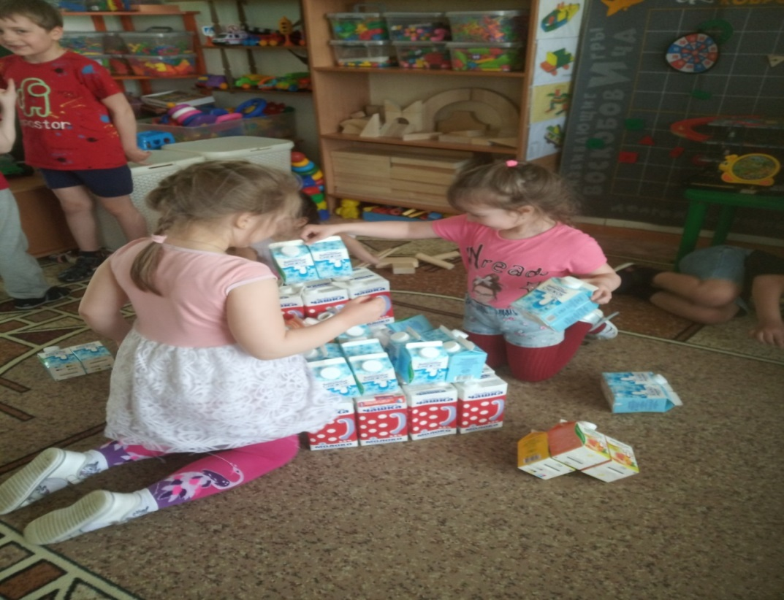
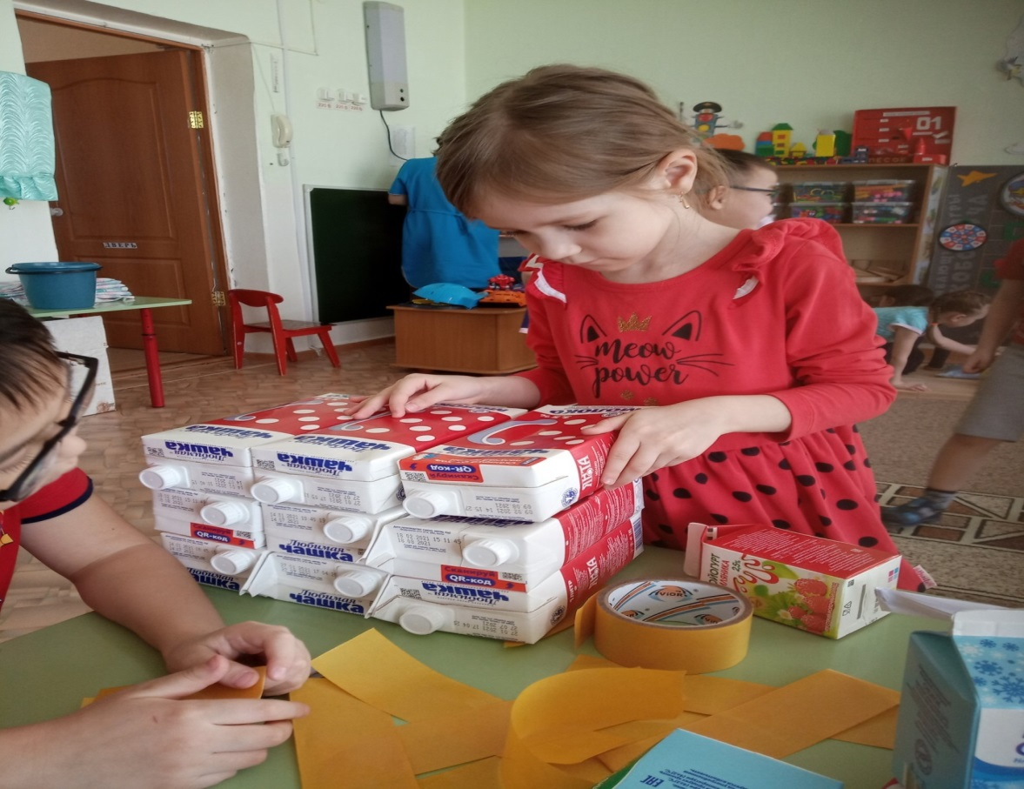

Slide 18
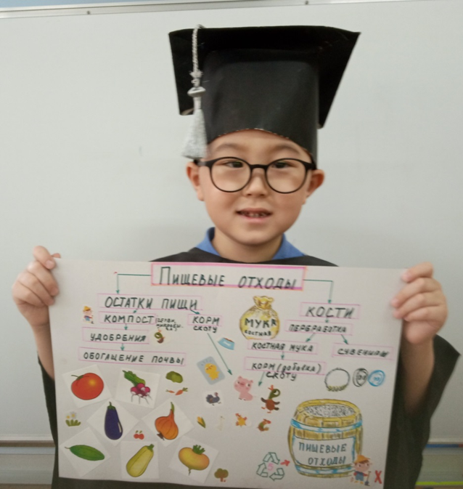
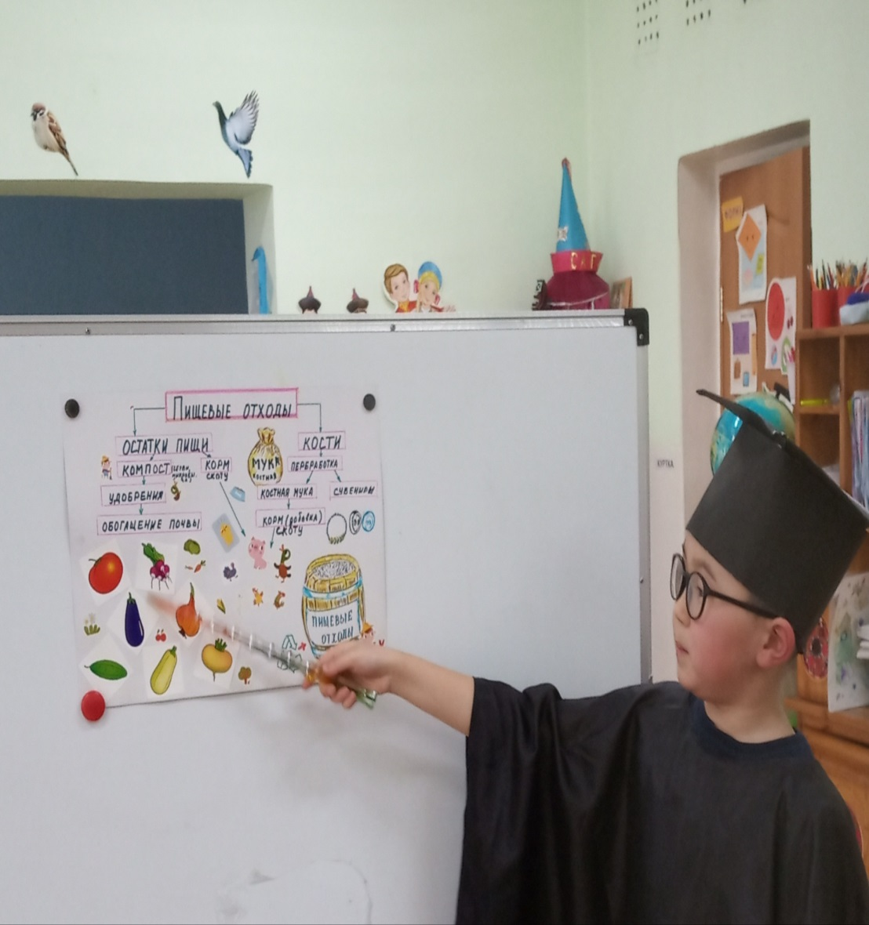

Slide 19
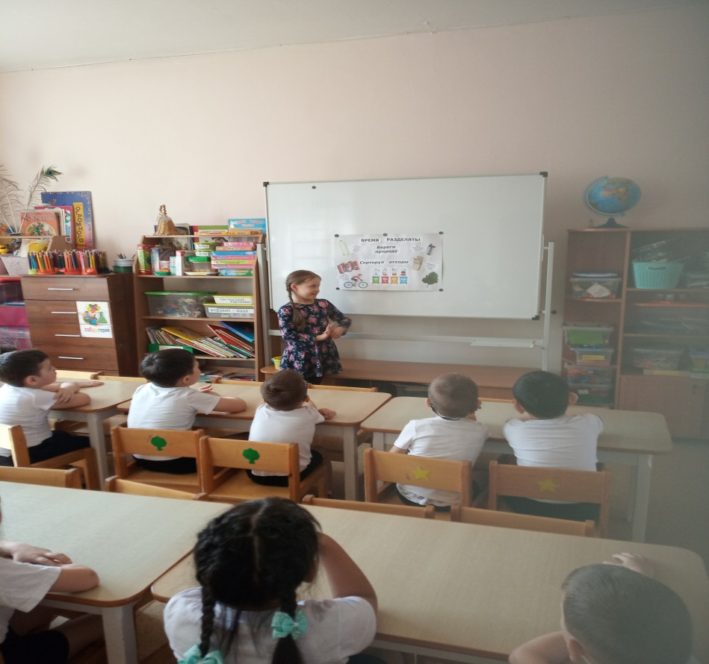
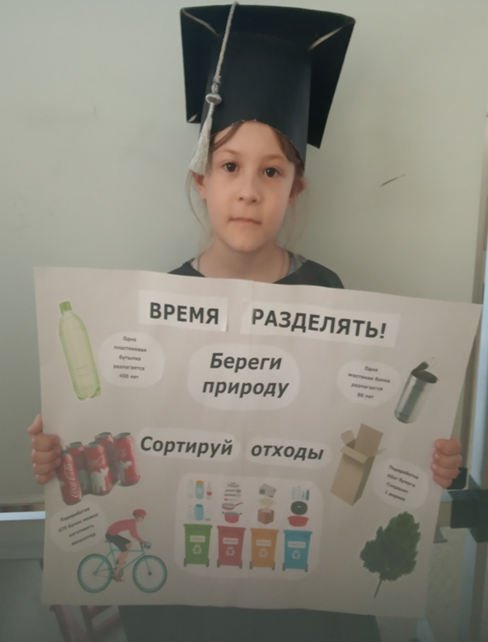

Slide 21
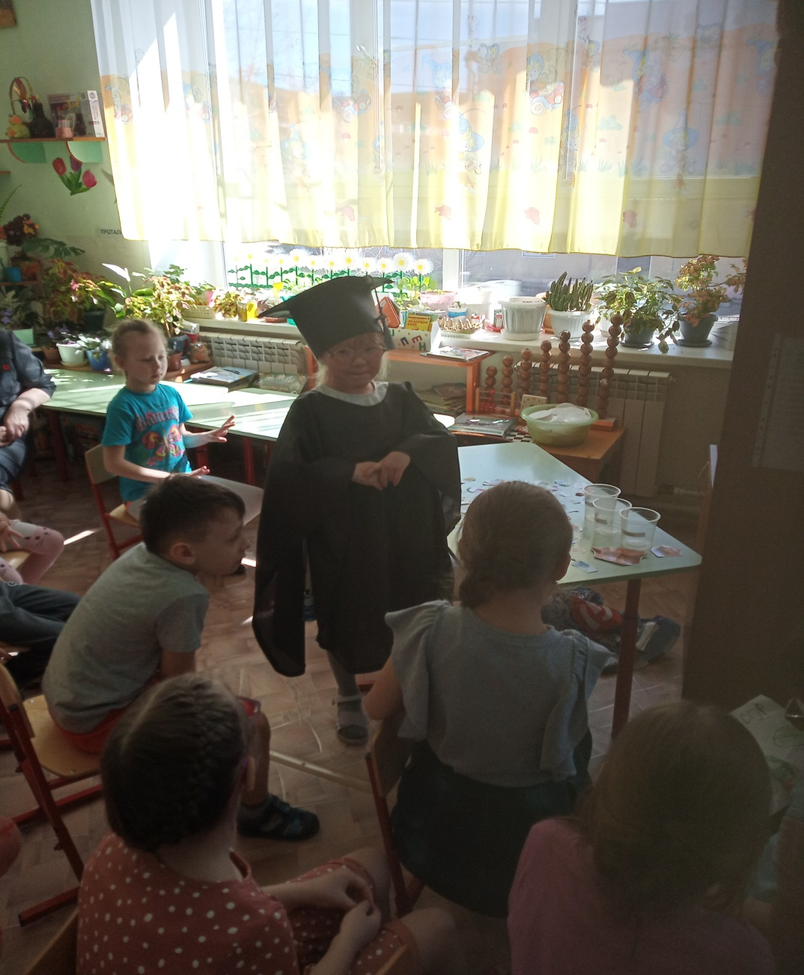

Slide 22
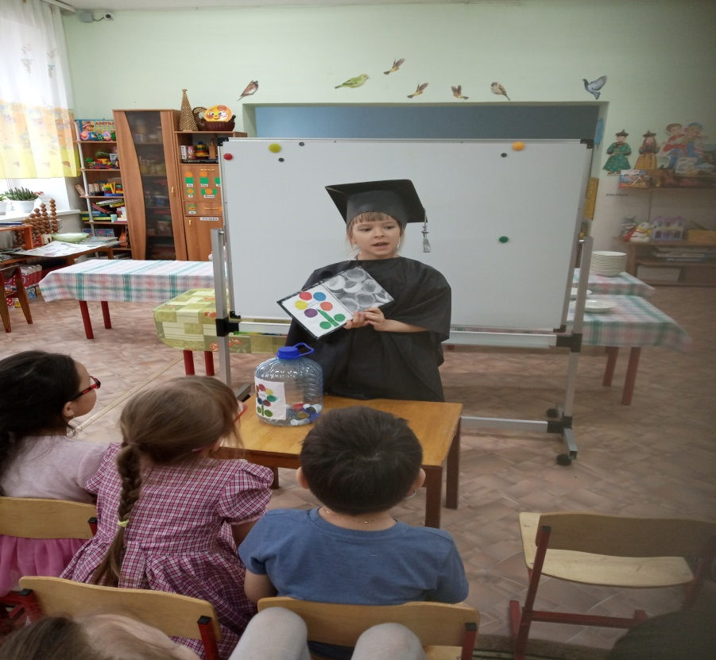
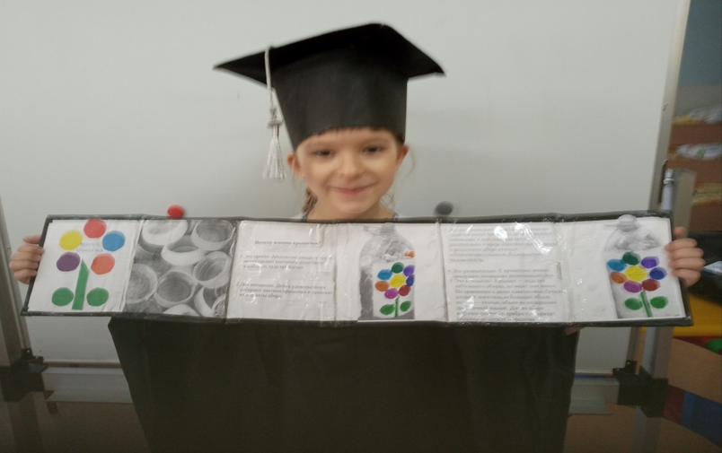

Slide 23
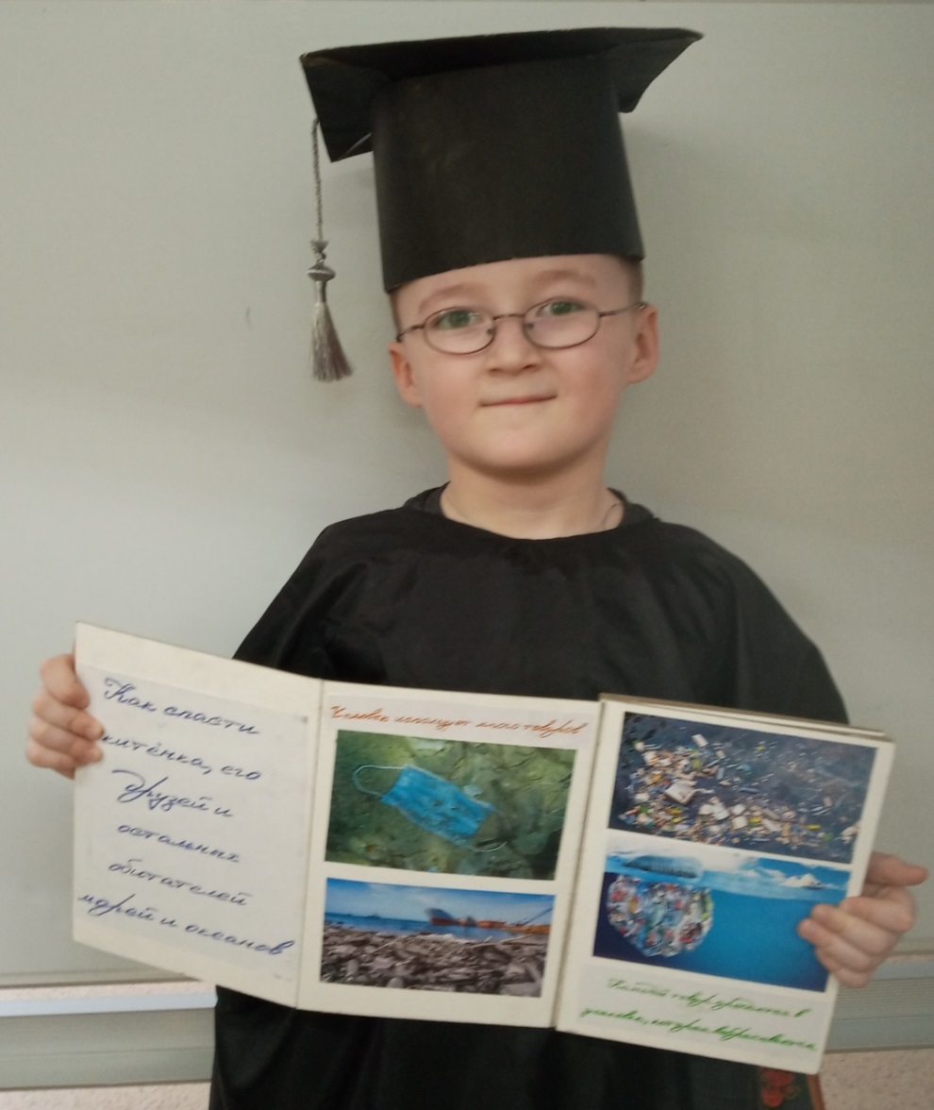

Slide 24
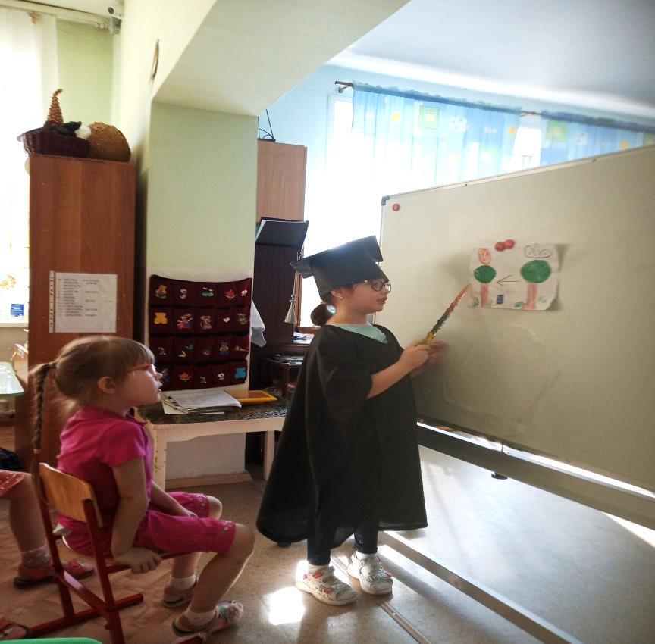
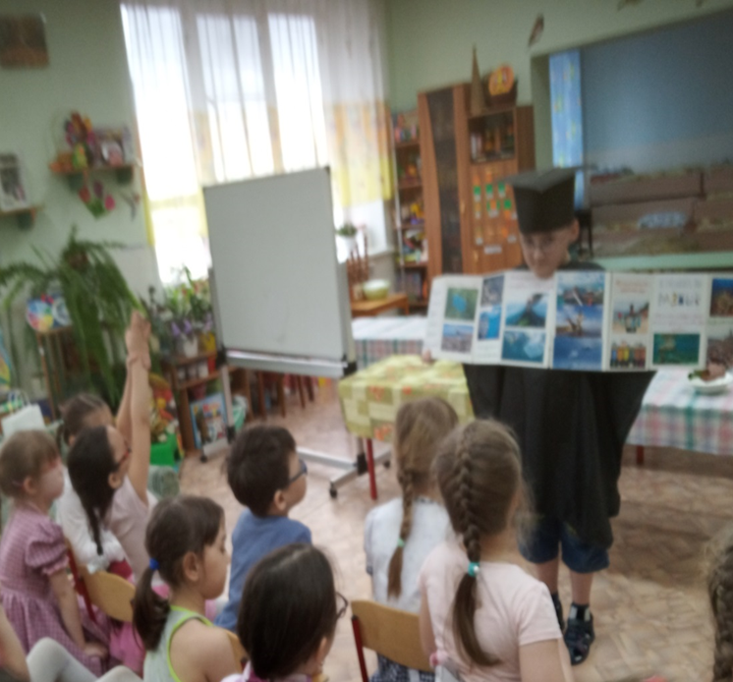

Slide 25
ресурсное обеспечение
педагоги (воспитатели группы, ); родители; дети. Материально-техническая база: территория детского сада ; исследовательский цент группы; дидактический материал, игры, упражнения по экологии; наглядный и демонстрационный материал: презентации, календари природы, иллюстрации, фотографии, картины, слайды и т.д.; библиотечка книг с экологическим содержанием; костюмы. Методическое: теоретическая и методическая литература; периодическая печать, материалы по передовому педагогическому опыту; интернет ресурсы. Информационное обслуживание проекта: интернет-сайт МБДОУ; выпуск фотоотчетов.

